Slide 1
간도가 한국영토인 역사적, 지리적 증거
일본어 일본학과 14학번 박현욱

Slide 2
목차
1
간도란
2
간도의 역사
3
간도의 귀속 및 영유권 문제
4
간도협약
5
백두산 정계비
6
간도가 한국영토인 증거

Slide 3
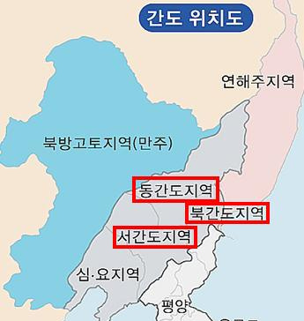
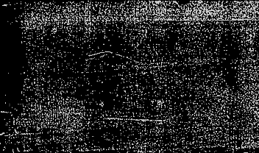

간도란
압록강 - 두만강 맞은편의 한민족(조선족) 집단 거주지를 지칭
압록강 쪽을 서간도
두만강 쪽을 동간도(북간도)

Slide 4

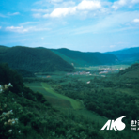

간도의 역사

Slide 5
간도의 역사
18세기 이전
고구려~발해영토
1712년(숙종 38년)
백두산정계비 설립
1885년(고종 22년)
을유담판 결렬
여진족이 흩어져 살아감
(국경선 표시)
조선인 강제 추방
1902년
이범윤을 간도시찰원에 임명
2002년
중국과 한국 동북공정
1909년
간도협약 조약
1905년
을사늑약
(乙巳勒約)이 체결

Slide 6
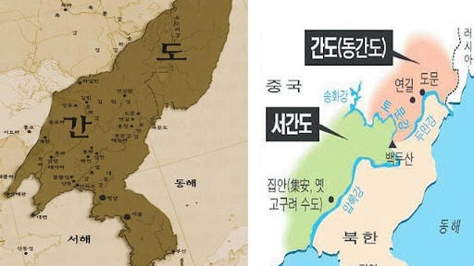
간도의 귀속 및 영유권 문제

Slide 7
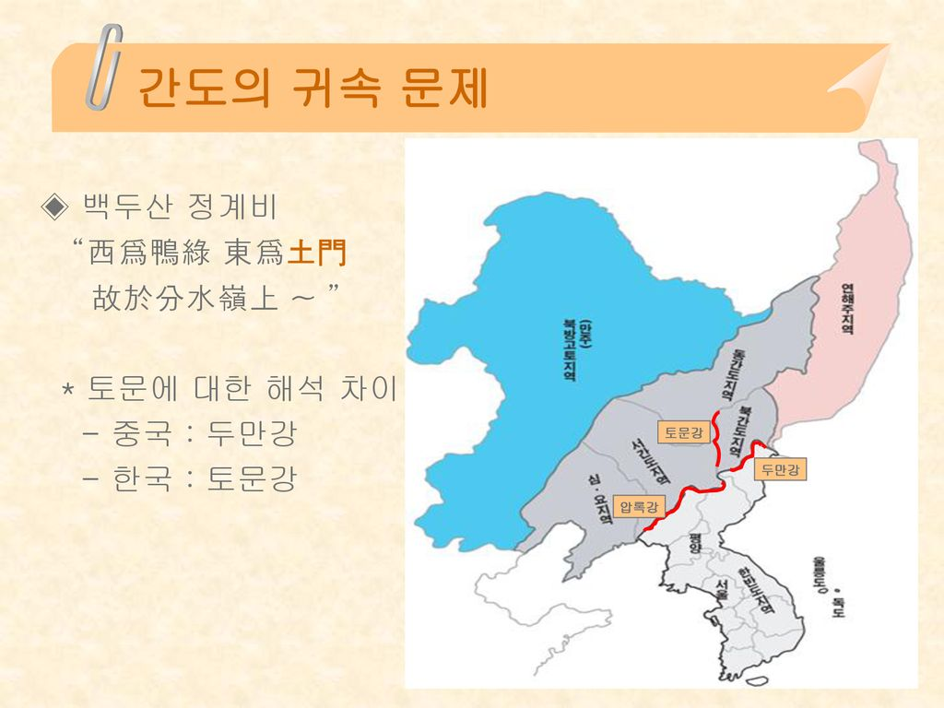
간도의 귀속 문제
조선은 서쪽이 ‘압록강,동쪽은 토문강'을 경계로 정해져 있다
청은 토문강을 두만강으로 해석하여 간도를 자기 나라 땅이라고 주장

Slide 8
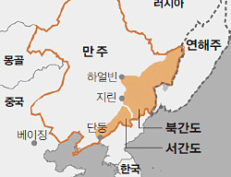
간도의 영유권 문제
연해주를 빼앗긴 청나라는 봉금령을 폐지하고 본토 주민들을 간도로 이주
간도에 있던 조선인과 청인 사이에 마찰

Slide 9
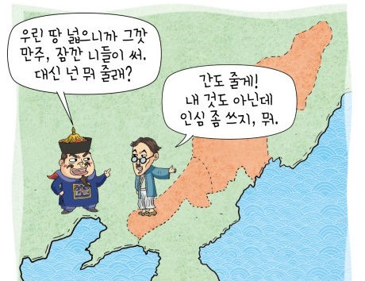
간도의 분쟁 원인
중국의 동북공정
백두산 정계비
청-일 간도협약

Slide 10
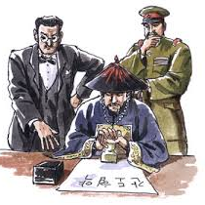
간도 협약

Slide 11
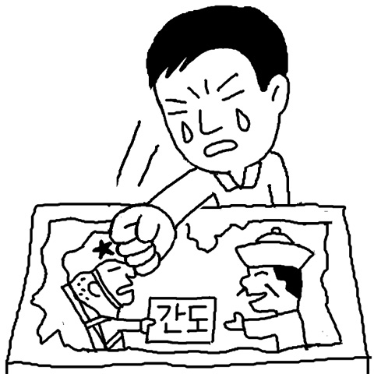
간도 협약
1905년 한-일 을사조약 체결
일본제국이 대한제국의 외교권을 불법적으로 강탈
1909년 일본과 청나라 간도 협약 체결
두만강을 한ㆍ청 사이의 국경으로 정하여 간도를 청나라 영토로 인정하는 것을 주요 내용

Slide 12
간도 협약 요지
1조
두만강을 양국의 국경으로 하고, 상류는 정계비를 지점으로 하여 석을수(石乙水)로써 국경을 삼는다.
2조
용정촌, 국자가, 두도구, 면초구 등 네 곳에 영사관이나 영사관 분 관을 설치한다.
3조
청나라는 간도 지방에 한민족의 거주를 승준(承准)한다.
4조
간도 지방에 거주하는 한민족은 청나라의 법권(法權) 관할 하에 두며, 납세와 행정상 처분도 청국인과 같이 취급한다.
5조
간도 거주 한국인의 재산은 청국인과 같이 보호되며, 선정된 장소를 통해 두만강을 출입할 수 있다.
6조
일본은 길회선(吉會線 : 延吉에서 會寧間 철도)의 부설권을 가진다.
7조
가급적 속히 통감부 간도 파출소와 관계 관원을 철수하고 영사관을 설치한다.

Slide 13
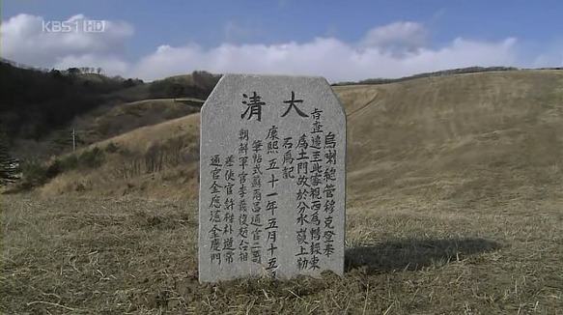
백두산 정계비

Slide 14
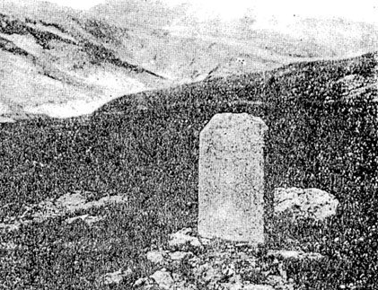
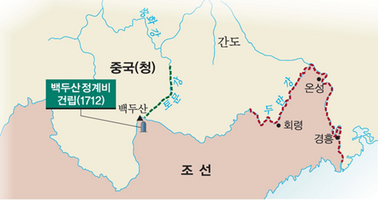
1712년(강희 51년)
백두산 일대 국경을 정하기 위하여 세워진 경계표지물
조선과 청나라 사이의 경계를 알려줌

Slide 15
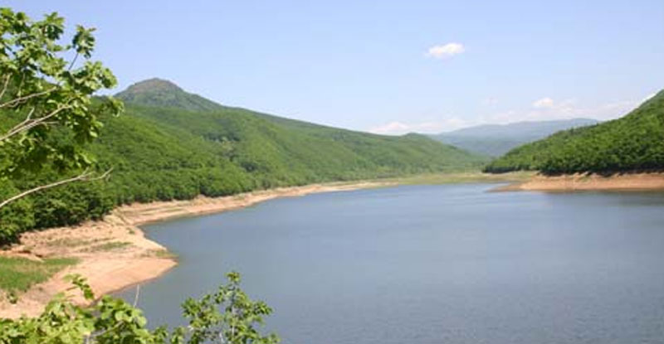
간도가 한국영토인 증거

Slide 16
간도가 한국영토인 증거 1
1876년 조선팔도 채색지도
서간도 지역이 조선국으로 표시되어 있다.

Slide 17
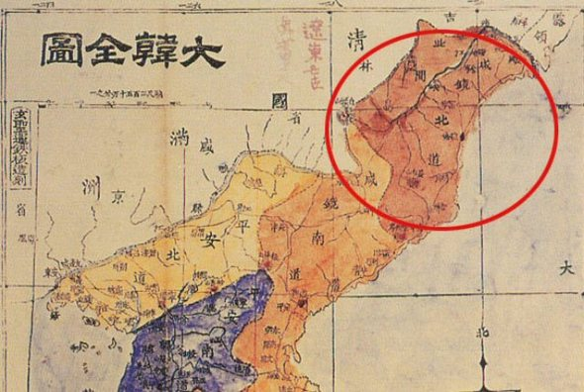
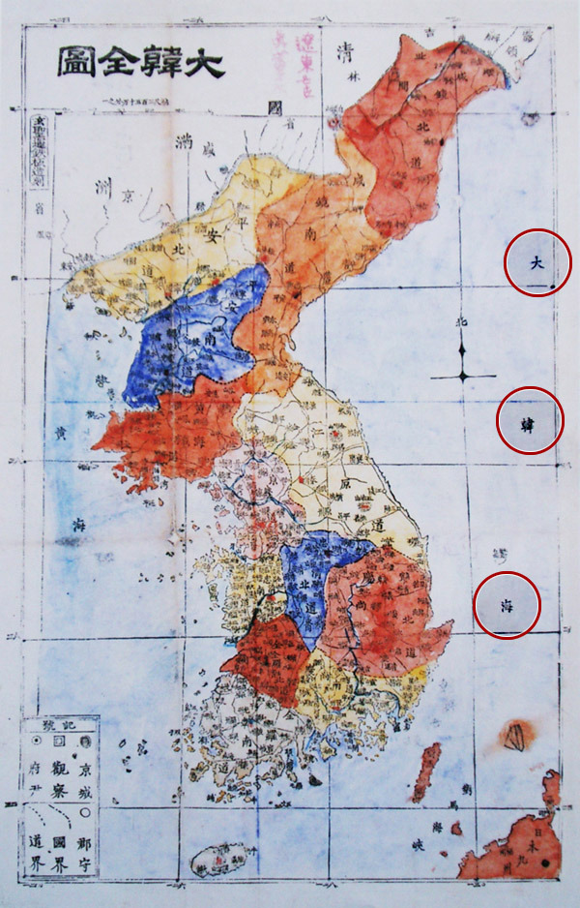
간도가 한국 영토인 증거 2
대한신지지부지도(대한제국때 만들어진 지도)
북간도가 함경북도 내에 포함돼 있다.

Slide 18
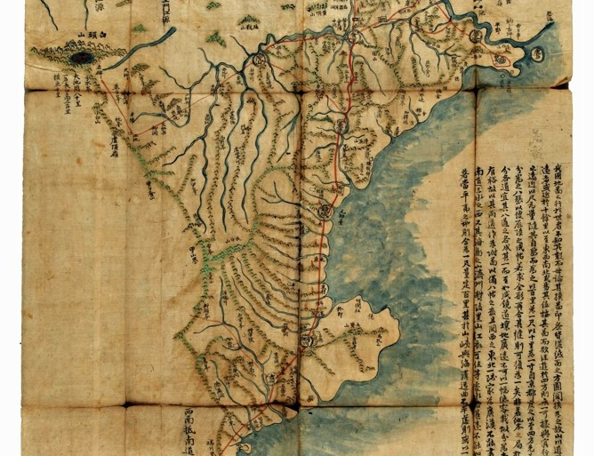
간도가 한국영토인 증거 3
18세기에 그려진 도성팔도지도
함격북도편에 간도지역이 우리 영토로 기록
토문강과 두만강을 분리

Slide 19
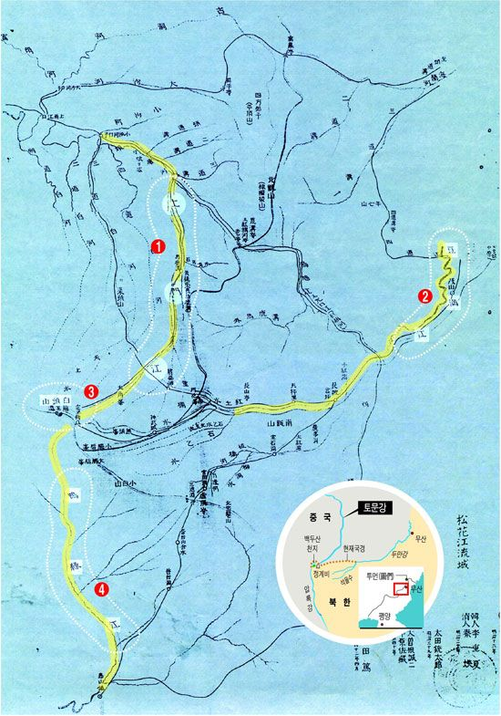
간도가 한국영토인 증거3
1909년 일-청 제작 지도서
(백두산 정계비 부근 수계답사도)
토문강을 두만강이 아닌 별개의 쑹화강 (松花江)으로 지류
1 토문강 2 두만강 3 정계비새운 백두산 4 압록강
( 일본 역시 ①이 토문강임을 알고 있었음을 보여준다)

Slide 20
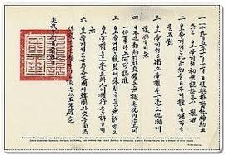
간도 협약에 반발문
간도 협약은 법적 권한이 없는 제 3국에 의한 영토 처리이므로 무효
중-일 평화조약 4조
(1941년 12월 9일 이전에 체결한 모든 조약,협약 및 협정을 무효로 한다)
고종이 외국에 을사늑약의 부당함을 알린 문서

Slide 21
간도가 한국영토인 영상자료
(92) 서양의 옛 지도가 말하는 조선의 영토, 그리고 간도 – YouTube

Slide 22
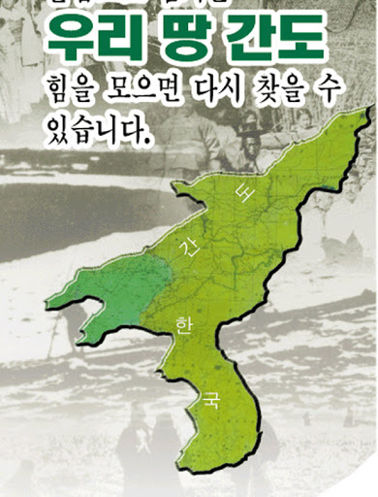
감사합니다

